Slide 1
ТЕМА 1. Теоретические и методологические основы проектирования информационных систем

Slide 2
Литература
Золотов С.Ю. Проектирование информационных систем [Электронный ресурс]: учебное пособие/ Золотов С.Ю.— Электрон. текстовые данные.— Томск: Эль Контент, Томский государственный университет систем управления и радиоэлектроники, 2013.— 88 c.
Липаев В.В. Программная инженерия сложных заказных программных продуктов [Электронный ресурс]: учебное пособие.М.: МАКС Пресс, - 2014. Режим доступа:
Суркова Н.Е. Проектирование информационных систем [Электронный ресурс]: методические указания к курсовому проекту/ Суркова Н.Е.— Электрон. текстовые данные.— М.: Российский новый университет, 2010.— 60 c
Вендров А.М. Проектирование программного обеспечения экономических информационных систем. М., Финансы и статистика»,2005
Вендров A.M. Практикум по проектированию программного обеспечения экономических информационных систем. М. : Финансы и статистика, 2006.

Slide 3
Теоретические и методологические основы проектирования информационных систем
Цели: сформировать представление об основных понятиях дисциплины
Задачи:
Изучить основные понятия проектирования ИС и компоненты технологии проектирования ИС.
Рассмотреть понятие и состав технологического процесса проектирования.
Изучить методы, средства и технологии проектирования ИС и их классификацию.
Рассмотреть понятие и виды моделей жизненного цикла ИС.

Slide 4
Проектирование - основные понятия
Проектирование (от латинского projectus, что означает "брошенный вперед") - это процесс составления описания, необходимого для создания в заданных условиях еще не существующего объекта по первичному описанию этого объекта путем его детализации, дополнения, расчетов и оптимизации.
Описание объекта может быть задано по-разному: в виде текста, алгоритма, программы, чертежа, таблицы или, что чаще всего, комбинировано в традиционно бумажном или электронном виде.

Slide 5
Проектирование - основные понятия
Проектирование – это процесс создания проекта – прототипа, прообраза предлагаемого или возможного объекта, состояния.
Проект ИС - проектно-конструкторская и технологическая документация, в которой представлено описание проектных решений по созданию и эксплуатации ИС в конкретной программно-технической среде.
Проектирование ИС сводится к последовательной формализации проектных решений на различных этапах жизненного цикла информационной системы.

Slide 6
Основные понятия жизненного цикла программного обеспечения.
ПО (программный продукт) – набор компьютерных программ, процедур и, возможно, связанной с ними документации и данных.
Процесс – совокупность взаимосвязанных действий, преобразующих некоторые входные данные в выходные. Каждый процесс характеризуется: определёнными задачами и методами их решения, исходными данными, полученными от других процессов, и результатами.

Slide 7
Области проектирования ИС
1) проектирование объектов данных, которые будут реализованы в базе данных;
2) проектирование программ, экранных форм, отчётов, которые будут обеспечивать выполнение запросов к данным;
3) учёт конкретной среды или технологии, а именно: топологии сети, конфигурации аппаратных средств, используемой архитектуры (файл-сервер или клиент-сервер), параллельной обработки, распределённой обработки данных и т.п.

Slide 8
Основная цель и задачи проектирования
Цель проектирования – обеспечение эффективного функционирования ИС, а также взаимодействия пользователей и разработчиков ИС.
Задачи проектирования в обеспечении:
требуемой функциональности системы и степени адаптации к изменяющимся условиям ее функционирования;
требуемой пропускной способности системы;
требуемого времени реакции системы на запрос;
безотказной работы системы в требуемом режиме, иными словами - готовности и доступности системы для обработки запросов пользователей;
простоты эксплуатации и поддержке системы;
необходимой безопасности.

Slide 9
Компоненты проекта ИС
технологии проектирования;
методология проектирования;
стандарты и методики проектирования;
инструментальные средства проектирования (CASE-средства).
Взаимосвязь компонентов
методология реализуется через конкретные технологии,
каждая технология поддерживается соответствующими стандартами и методиками,
инструментальные средства обеспечивают выполнение процессов проектирования, описанных в методиках и стандартах.

Slide 10
Технология проектирования ИС
Технология проектирования ИС – совокупность методов и средств проектирования ИС, а также организации и управления, внедрения и модернизации проекта. ИС.
Организация проектирования ИС предполагает использование определенной совокупности методов проектирования.

Slide 11
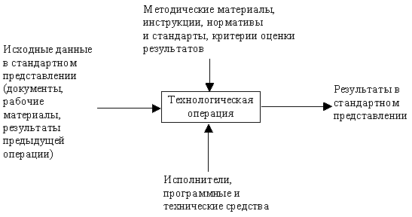
Представление технологической операции проектирования
Notes:
Технологические инструкции, составляющие основное содержание технологии, должны состоять из описания последовательности технологических операций, условий, в зависимости от которых выполняется та или иная операция, и описаний самих операций.
Технология проектирования, разработки и сопровождения ИС должна удовлетворять следующим общим требованям:
технология должна поддерживать полный ЖЦ ПО;
технология должна обеспечивать гарантированное достижение целей разработки ИС с заданным качеством и в установленное время;
технология должна обеспечивать возможность выполнения крупных проектов в виде подсистем (т.е. возможность декомпозиции проекта на составные части, разрабатываемые группами исполнителей ограниченной численности с последующей интеграцией составных частей). Опыт разработки крупных ИС показывает, что для повышения эффективности работ необходимо разбить проект на отдельные слабо связанные по данным и функциям подсистемы. Реализация подсистем должна выполняться отдельными группами специалистов. При этом необходимо обеспечить координацию ведения общего проекта и исключить дублирование результатов работ каждой проектной группы, которое может возникнуть в силу наличия общих данных и функций;
технология должна обеспечивать возможность ведения работ по проектированию отдельных подсистем небольшими группами (3-7 человек). Это обусловлено принципами управляемости коллектива и повышения производительности за счет минимизации числа внешних связей;
технология должна обеспечивать минимальное время получения работоспособной ИС. Речь идет не о сроках готовности всей ИС, а о сроках реализации отдельных подсистем. Реализация ИС в целом в короткие сроки может потребовать привлечения большого числа разработчиков, при этом эффект может оказаться ниже, чем при реализации в более короткие сроки отдельных подсистем меньшим числом разработчиков. Практика показывает, что даже при наличии полностью завершенного проекта, внедрение идет последовательно по отдельным подсистемам;
технология должна предусматривать возможность управления конфигурацией проекта, ведения версий проекта и его составляющих, возможность автоматического выпуска проектной документации и синхронизацию ее версий с версиями проекта;
технология должна обеспечивать независимость выполняемых проектных решений от средств реализации ИС (систем управления базами данных (СУБД), операционных систем, языков и систем программирования);
технология должна быть поддержана комплексом согласованных CASE-средств, обеспечивающих автоматизацию процессов, выполняемых на всех стадиях ЖЦ. Общий подход к оценке и выбору CASE-средств описан в разделе 4, примеры комплексов CASE-средств - в подразделе 5.7.
Реальное применение любой технологии проектирования, разработки и сопровождения ИС в конкретной организации и конкретном проекте невозможно без выработки ряда стандартов (правил, соглашений), которые должны соблюдаться всеми участниками проекта. К таким стандартам относятся следующие:
стандарт проектирования;
стандарт оформления проектной документации;
стандарт пользовательского интерфейса.
Стандарт проектирования должен устанавливать:
набор необходимых моделей (диаграмм) на каждой стадии проектирования и степень их детализации;
правила фиксации проектных решений на диаграммах, в том числе: правила именования объектов (включая соглашения по терминологии), набор атрибутов для всех объектов и правила их заполнения на каждой стадии, правила оформления диаграмм, включая требования к форме и размерам объектов, и т. д.;
требования к конфигурации рабочих мест разработчиков, включая настройки операционной системы, настройки CASE-средств, общие настройки проекта и т. д.;
механизм обеспечения совместной работы над проектом, в том числе: правила интеграции подсистем проекта, правила поддержания проекта в одинаковом для всех разработчиков состоянии (регламент обмена проектной информацией, механизм фиксации общих объектов и т.д.), правила проверки проектных решений на непротиворечивость и т. д.
Стандарт оформления проектной документации должен устанавливать:
комплектность, состав и структуру документации на каждой стадии проектирования;
требования к ее оформлению (включая требования к содержанию разделов, подразделов, пунктов, таблиц и т.д.),
правила подготовки, рассмотрения, согласования и утверждения документации с указанием предельных сроков для каждой стадии;
требования к настройке издательской системы, используемой в качестве встроенного средства подготовки документации;
требования к настройке CASE-средств для обеспечения подготовки документации в соответствии с установленными требованиями.
Стандарт интерфейса пользователя должен устанавливать:
правила оформления экранов (шрифты и цветовая палитра), состав и расположение окон и элементов управления;
правила использования клавиатуры и мыши;
правила оформления текстов помощи;
перечень стандартных сообщений;
правила обработки реакции пользователя.

Slide 12
Технология проектирования ИС
определяется как совокупность трех составляющих:
пошаговой процедуры, определяющей последовательность технологических операций проектирования;
критериев и правил, используемых для оценки результатов выполнения технологических операций;
нотаций (графических и текстовых средств), используемых для описания проектируемой системы.

Slide 13
Требования, предъявляемые к технологии проектирования ИС
Технология должна поддерживать полный жизненный цикл системы;
обеспечивать гарантированное достижение целей разработки ИС с заданным качеством и в установленное время;
обеспечивать возможность выполнения крупных проектов в виде подсистем;
обеспечивать возможность ведения работ по проектированию отдельных подсистем
небольшими группами;

Slide 14
Требования, предъявляемые к технологии проектирования ИС
обеспечивать минимальное время получения работоспособной ИС;
предусматривать возможность управления конфигурацией проекта, ведения версий проекта и его составляющих, возможность автоматического выпуска проектной документации и синхронизацию ее версий с версиями проекта;
обеспечивать независимость выполняемых проектных решений от средств реализации ИС;
должна быть поддержана комплексом согласованных CASE-средств.

Slide 15
Методология проектирования
Одним из базовых понятий методологии проектирования ИС является понятие жизненного цикла ее программного обеспечения (ЖЦ ПО).
ЖЦ ПО - это непрерывный процесс, который начинается с момента принятия решения о необходимости его создания и заканчивается в момент его полного изъятия из эксплуатации.

Slide 16
Для каждого этапа ЖЦ определяются:
состав и последовательность выполняемых работ,
получаемые результаты,
методы и средства, необходимые для выполнения работ,
роли и ответственность участников и т.д.
Такое формальное описание ЖЦ ИС позволяет
спланировать и организовать процесс коллективной разработки и обеспечить управление этим процессом.

Slide 17
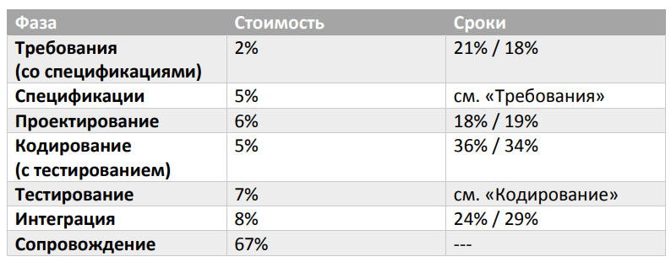
Вклад фаз ЖЦ в сроки и стоимость проекта

Slide 18
Существует целый ряд стандартов,
регламентирующих ЖЦ программного обеспечения ИС, а в некоторых случаях и процессы разработки.
Наиболее известные стандарты:
ГОСТ 34.601-90
ISO/IEC 12207:1995

Slide 19
ЖИЗНЕННЫЙ ЦИКЛ
ИНФОРМАЦИОННЫХ СИСТЕМ
ГОСТ 34.601-90 –
распространяется на автоматизированные системы и устанавливает стадии и этапы их создания.
Кроме того, в стандарте содержится описание содержания работ на каждом этапе.
Стадии и этапы работы, закрепленные в стандарте,
в большей степени соответствуют каскадной модели жизненного цикла.

Slide 20
ЖИЗНЕННЫЙ ЦИКЛ
ИНФОРМАЦИОННЫХ СИСТЕМ
ISO/IEC 12207:1995 –
стандарт на процессы и организацию жизненного цикла. Распространяется на все виды заказного программного обеспечения.
Стандарт не содержит описания фаз, стадий и этапов.

Slide 21
В соответствии с базовым международным стандартом ISO/IEC 12207 все процессы ЖЦ программного обеспечения ИС делятся на три группы:
Основные процессы: приобретение; поставка; разработка; эксплуатация; сопровождение.
Вспомогательные процессы: документирование; управление конфигурацией; обеспечение качества; разрешение проблем; аудит; аттестация; совместная оценка; верификация.
Организационные процессы: создание инфраструктуры; управление; обучение; усовершенствование.

Slide 22
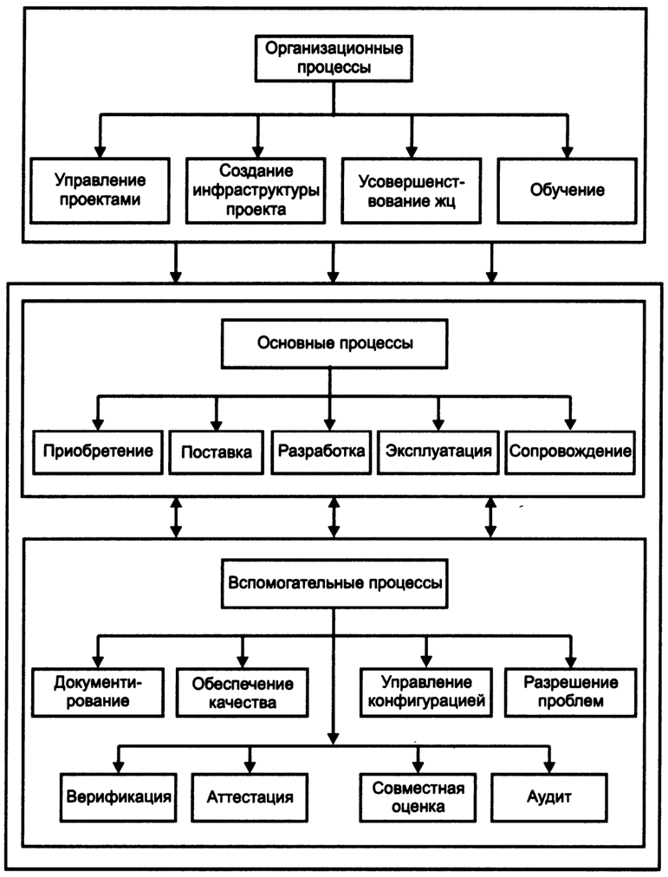
Процессы жизненного цикла программного обеспечения

Slide 23
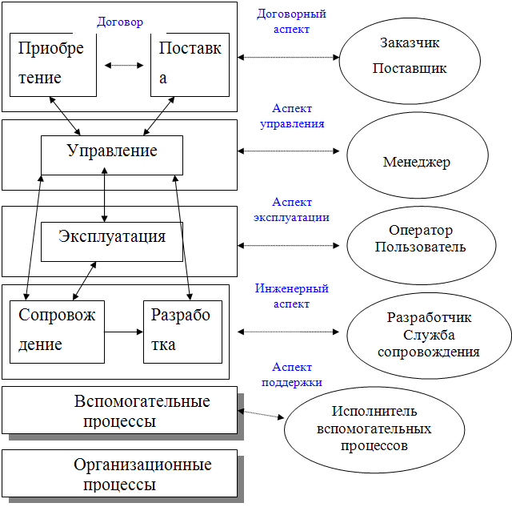
Взаимосвязи и роли между процессами жизненного цикла программного обеспечения

Slide 24
Модель жизненного цикла
– структура, содержащая процессы, действия и задачи, которые осуществляются в ходе:
разработки,
функционирования,
сопровождения программного продукта в течение всей жизни системы, от определения требований до завершения ее использования.

Slide 25
Модели жизненного цикла
В настоящее время известны и используются модели жизненного цикла:
каскадная модель (водопадная)
поэтапная модель с промежуточным контролем
спиральная модель
Модель Build-and-Fix
Модель быстрого прототипирования
Инкрементная модель
Модель синхронизации и стабилизации
Объектно-ориентированная модель
Нет универсальной модели
Модели можно комбинировать

Slide 26
Модели ЖЦ ПО определяют
Характер и масштаб проекта (объем, сроки, риски, …)
Экономику проекта
Степень сопровождаемости
Перспективы развития (прогноз запросов клиента)
Архитектуру проекта (стабильная эволюция, революционные усовершенствования)
Скорость поиска и устранения ошибок
Управление рисками проекта
Степень полноты реализации (прототип, промежуточное решение, готовый продукт)

Slide 27
Каскадная модель жизненного цикла программного обеспечения
Каскадная модель (70-80 г.г.) – предполагает переход на следующий этап после полного окончания работ по предыдущему этапу.
Преимущества применения каскадного способа:
на каждой стадии формируется законченный набор проектной документации, отвечающий требованиям полноты и согласованности;
выполняемые в логической последовательности стадии работ позволяют планировать сроки завершения всех работ и соответствующие затраты.
Каскадный подход хорошо зарекомендовал себя при построении относительно простых ИС
Основным недостатком каскадной модели является существенное запаздывание с получением результатов и, как следствие, высокий риск создания системы, не удовлетворяющей и изменившимся потребностям пользователей.

Slide 28
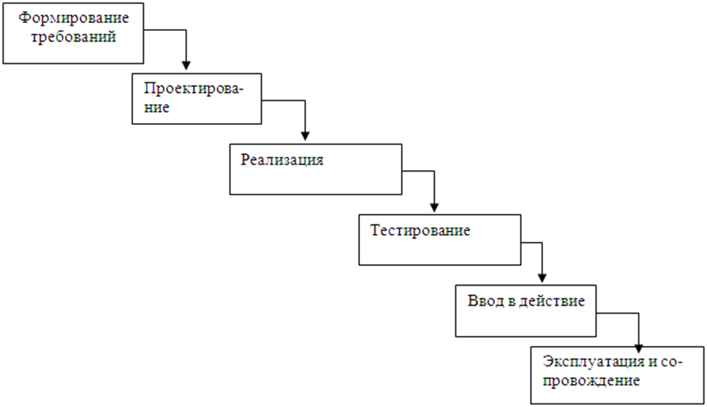
Каскадная модель жизненного цикла программного обеспечения
Схема каскадной модели ЖЦ ПО

Slide 29
Каскадная модель
Каскадная модель предполагает разработку законченных продуктов на каждом этапе:
технического задания,
технического проекта,
программного продукта
пользовательской документации.
Разработанная документация позволяет не только определить требования к продукту следующего этапа, но и определить обязанности сторон, объем работ и сроки, при этом окончательная оценка сроков и стоимости проекта производится на начальных этапах, после завершения обследования.

Slide 30
Каскадная модель
Если требования к ИС меняются в ходе реализации проекта, а качество документов оказывается невысоким (требования неполны и/или противоречивы), то в действительности использование каскадной модели создает лишь иллюзию определенности и на деле увеличивает риски, уменьшая лишь ответственность участников проекта.
При формальном подходе менеджер проекта реализует только те требования, которые содержатся в спецификации, опирается на документ, а не на реальные потребности пользователя.

Slide 31
Поэтапная модель с промежуточным контролем
Поэтапная модель с промежуточным контролем (80-85 г.г.) – итерационная модель разработки ПО с циклами обратной связи между этапами.
Преимущество такой модели заключается в том, что межэтапные корректировки обеспечивают меньшую трудоемкость по сравнению с каскадной моделью, однако, время жизни каждого из этапов растягивается на вес период разработки.

Slide 32
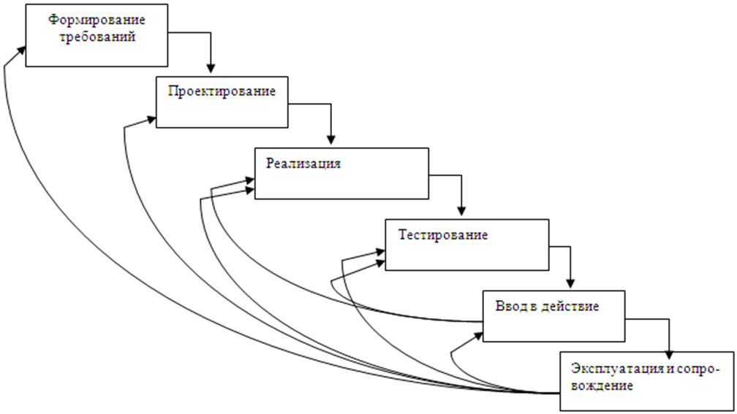
Поэтапная модель с промежуточным контролем
Схема поэтапной модели с промежуточным контролем

Slide 33
Спиральная модель жизненного цикла программного обеспечения
Спиральная модель (86-90 г.г.) – делает упор на начальные этапы ЖЦ: анализ требований, проектирование спецификаций, предварительное и детальное проектирование.
На этих этапах проверяется и обосновывается реализуемость технических решений путем создания прототипов.
Каждый виток спирали соответствует поэтапно модели создания фрагмента или версии программного изделия, на нем уточняются цели и характеристики проекта, определяется его качество, планируются работы следующего витка спирали.
Таким образом, углубляются и конкретизируются детали проекта, и в результате выбирается обоснованный вариант, который доводится до реализации.

Slide 34
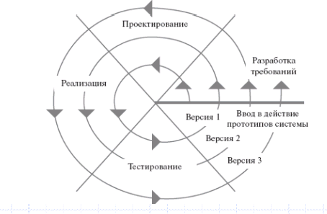
Спиральная модель жизненного цикла программного обеспечения
Схема спиральной модели жизненного цикла программного обеспечения

Slide 35
Спиральная модель
Итеративная разработка объективно отражает существующий спиральный цикл создания
сложных систем.
Она позволяет переходить на следующий этап,
не дожидаясь полного завершения работы на текущем этапе.
Кроме того, решается главная задача –
как можно быстрее показать пользователям системы работоспособный продукт,
тем самым активизируя процесс уточнения и дополнения требований.

Slide 36
Спиральная модель
Основная проблема спирального цикла –
определение момента перехода на следующий этап.
Для решения этой проблемы –
вводятся временные ограничения на каждый из этапов жизненного цикла, и переход осуществляется в соответствии с планом,
даже если не вся запланированная работа закончена.
Планирование производится на основе статистических данных, полученных в предыдущих проектах,
и личного опыта разработчиков.

Slide 37
Спиральная модель
В некоторых областях спиральная модель
не может применяться, т.к. невозможно использование/тестирование продукта,
обладающего неполной функциональностью
(например, военные разработки, атомная энергетика и т.д.).
Поэтапное итерационное внедрение информационной системы для бизнеса возможно,
но сопряжено с организационными сложностями
(перенос данных, интеграция систем, изменение бизнес-процессов, учетной политики, обучение пользователей).
Предвидя указанные сложности, заказчики выбирают каскадную модель, чтобы "внедрять систему один раз".

Slide 38
Модель Build-and-Fix
Модель неполного жизненного цикла, которая содержит краткое описание стадий ЖЦ: первичное проектирование и анализ упрощены, документация присутствует не в полном объеме.
В этой модели нет проектных спецификаций и предварительного. проектирования. Она представляет собой несколько полных циклов «перестройки» проекта и согласования с заказчиком.
Преимущество модели - Экономия затрат для небольших проектов с четкими требованиями и предсказуемым поведением.
Недостатки модели - ошибки ранних стадий ЖЦ ПО выявляются лишь в финале, следовательно, возможен существенный рост затрат. Также модель непригодна для больших (свыше 1000 строк) проектов.

Slide 39
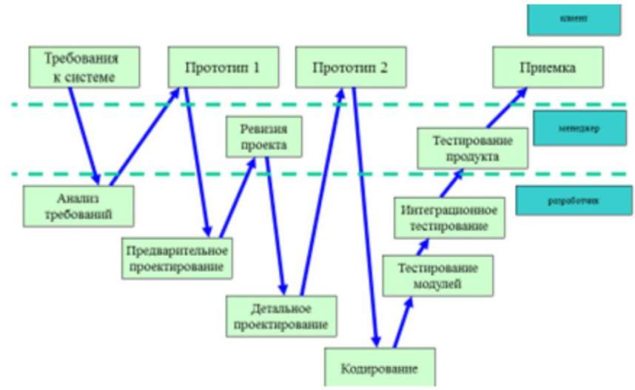
Модель ЖЦ ПО: быстрое прототипирование / «Зубья акулы»

Slide 40
Модель ЖЦ ПО: быстрое прототипирование / «Зубья акулы»
эта модель не является самостоятельной — она не позволяет получить достаточно хорошо документированный и надежный код с точки зрения работоспособности и количества ошибок.
быстрое прототипирование хорошо как дополнительный подход, метод и модель жизненного цикла, который применяется вместе с итеративным подходом.
Этапы жизненного цикла здесь называются потоками.

Slide 41
Циклические модели жизненного цикла
Инкрементальная модель
Объектно-ориентированная модель

Slide 42
Инкрементальная модель
Инкрементальная модель способствует хорошей сопровождаемости за счет того, что получается плавный путь перехода от одной версии к другой.
Эта модель способствует раннему возврату инвестиций, но требует открытой архитектуры, поддерживающей эволюционное совершенствование программного продукта, и может выродиться в модель Build-and-fix.

Slide 43
Инкрементальная модель
Это происходит если заказчик меняет требования слишком часто, внезапно и значительно и нет возможности эти требования с ним согласовать и прийти к достаточно эволюционному их изменению. Получается, что каждый раз нужно не просто переработать значительную часть продукта, а, по сути, создать новый. Тем самым практически происходит переход к модели Buildand-fix. То есть нужно заново создать существенно отличающийся от предыдущего релиза продукт. При этом очень плохо, что в отличие от Build- and-fix, приходится заново осуществить полный жизненный цикл для каждого релиза: полностью описать требования в виде ТЗ, вести проектирование

Slide 44
Объектно-ориентированная модель
Объектно-ориентированная модель — это итеративное проектирование с перекрытием фаз и наложением их друг на друга
Объектно-ориентированная модель требует дисциплины, может выродиться в модель проб и ошибок и обеспечивает итеративную разработку и параллелизм взаимодействия между фазами.

Slide 45
Модели ЖЦ ПО: синхростабилизации или Microsoft
Особенности: 3-4 инкрементных версии ПО, включающих:
Синхронизацию (проверка, сборка, тестирование)
Стабилизацию(устранение ошибок, найденных тестами)
«Заморозку» - работающий «срез» ПО
Преимущества:
«частое и раннее» тестирование (и выявление ошибок)
Постоянная интероперабельность (модули тестируются в сборе => всегда есть работающая версия ПО => связи между модулями легко тестировать)
Ранняя коррекция проекта (полная «сборка» ПО первых версий позволяет выявить недочеты проекта до полно-масштабной реализации и снизить стоимость редизайна)

Slide 46
ЖИЗНЕННЫЙ ЦИКЛ
ИНФОРМАЦИОННЫХ СИСТЕМ
На практике наибольшее распространение получили две основные модели жизненного цикла:
- каскадная модель
(характерна для периода 1970-1985 гг.);
- спиральная модель
(характерна для периода после 1986 г.).

Slide 47
МЕТОДОЛОГИИ РАЗРАБОТКИ
ИНФОРМАЦИОННЫХ СИСТЕМ
Методология — набор [практических] приемов, методов и моделей, инструментальных средств.
Методологии делятся на:
«Тяжёлые» - RUP, MSF
«Легкие (гибкие)» - Scrum, Agile, eXtreme Programming

Slide 48
МЕТОДОЛОГИИ РАЗРАБОТКИ
ИНФОРМАЦИОННЫХ СИСТЕМ
Custom Development Method (методика Oracle) – разработка прикладных информационных систем
Rational Unified Process (RUP) – итеративная модель разработки, включающую четыре фазы: начало, исследование, построение и внедрение
Microsoft Solution Framework (MSF) сходна с RUP, так же включает четыре фазы: анализ, проектирование, разработка, стабилизация, является итерационной, предполагает использование объектно-ориентированного моделирования.

Slide 49
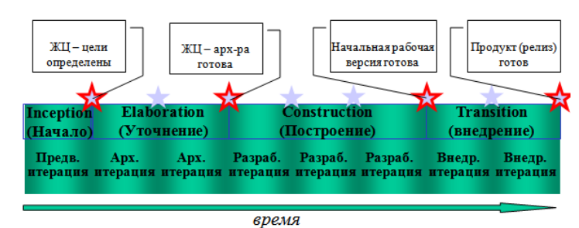
RUP
RUP – это подход к разработке программного обеспечения, который является
итеративным;
архитектурно-центрическим;
основан на сценариях использования (Use Cases).
RUP – это четко определенный и четко структурированный процесс программной инженерии
RUP – это технологический продукт, предоставляющий настраиваемую технологическую (процессную) основу для программной инженерии
Итерации и фазы

Slide 50
Rational Unified Process (RUP) –
итеративная модель разработки, содержит четыре фазы: начало, исследование, построение и внедрение.
Каждая фаза может быть разбита на этапы (итерации),
в результате которых выпускается версия для внутреннего или внешнего использования.
Прохождение через четыре основные фазы называется циклом разработки, каждый цикл завершается генерацией версии системы. Если после этого работа над проектом не прекращается, то полученный продукт продолжает развиваться и снова минует те же фазы.
Суть работы в рамках RUP – это создание и сопровождение моделей на базе UML.

Slide 51
Microsoft Solution Framework (MSF) –
сходна с RUP, так же включает четыре фазы: анализ, проектирование, разработка, стабилизация;
является итерационной,
предполагает использование объектно-ориентированного моделирования.
MSF в сравнении с RUP в большей степени ориентирована на разработку бизнес приложений.

Slide 52
MSF
Особенности
Использование стадий и главных контрольных точек
Итерации
Интеграция между построением и развертыванием решения
Партнерство с клиентом
Используется преимущественно в Microsoft
Важные аспекты этого подхода — синхронизация и стабилизация
Проект делится на этапы, стадии, восстанавливаются вехи и четко определяются результаты по каждой контрольной точке
Подходит для больших и очень больших проектов
Проверенные практики
Небольшие команды, работающие над всеми аспектами проекта
Работа вместе
Общее участие в проектировании

Slide 53
Гибкая методология разработки
Agile software development - серия подходов к разработке программного обеспечения, ориентированных на использование итеративной разработки и динамическое формирование требований в результате постоянного взаимодействия внутри самоорганизующихся рабочих групп, состоящих из специалистов различного профиля.
Гибкие методологии изначально проектировались для продуктов, требования к разработке которых изменяются в течение всего процесса их создания.

Slide 54
Extreme Programming (XP) –
экстремальное программирование (самая новая среди рассматриваемых методологий) сформировалось в 1996 году.
В основе методологии командная работа,
эффективная коммуникация между заказчиком и исполнителем в течение всего проекта по разработке ИС, а разработка ведется с использованием последовательно дорабатываемых прототипов.

